Slide 1
학생 매뉴얼
※ 대학정보시스템 화면
(학사관리-교과/수업-전공능력성취도평가)

Slide 2


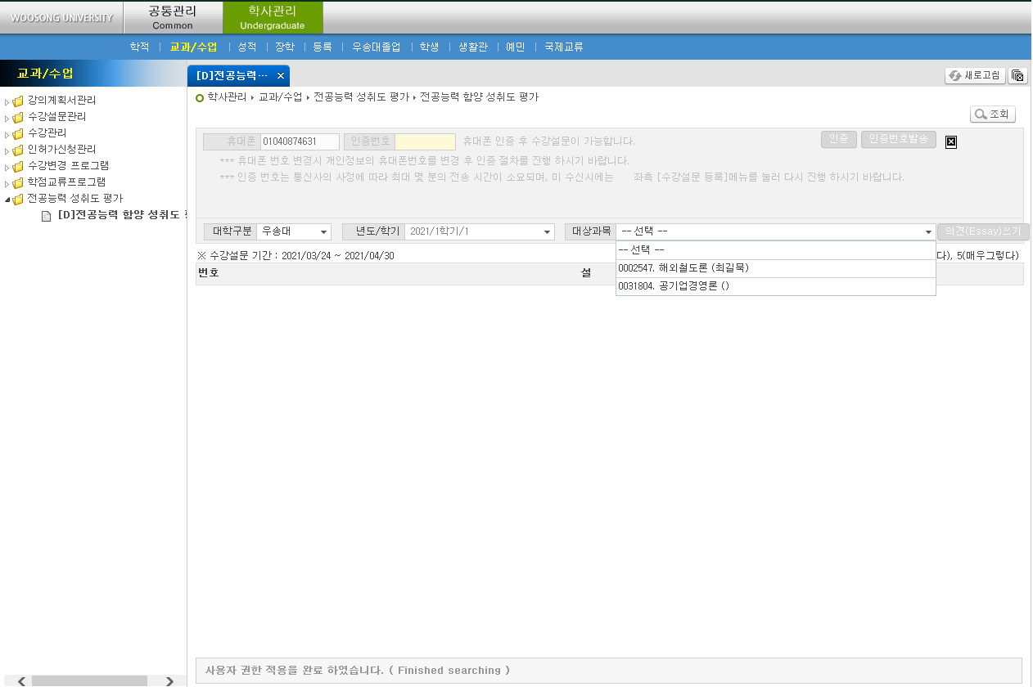
전공능력 함양 성취도 평가
전공능력 성취도 평가 매뉴얼
1
①
②
1. 대학정보시스템 로그인 후 전공능력 함양 성취도 평가 탭으로 이동
2. 년도/학기 확인 후 대상과목 선택
3. 분반별 선택 이후 수강소감설문 진행

Slide 3
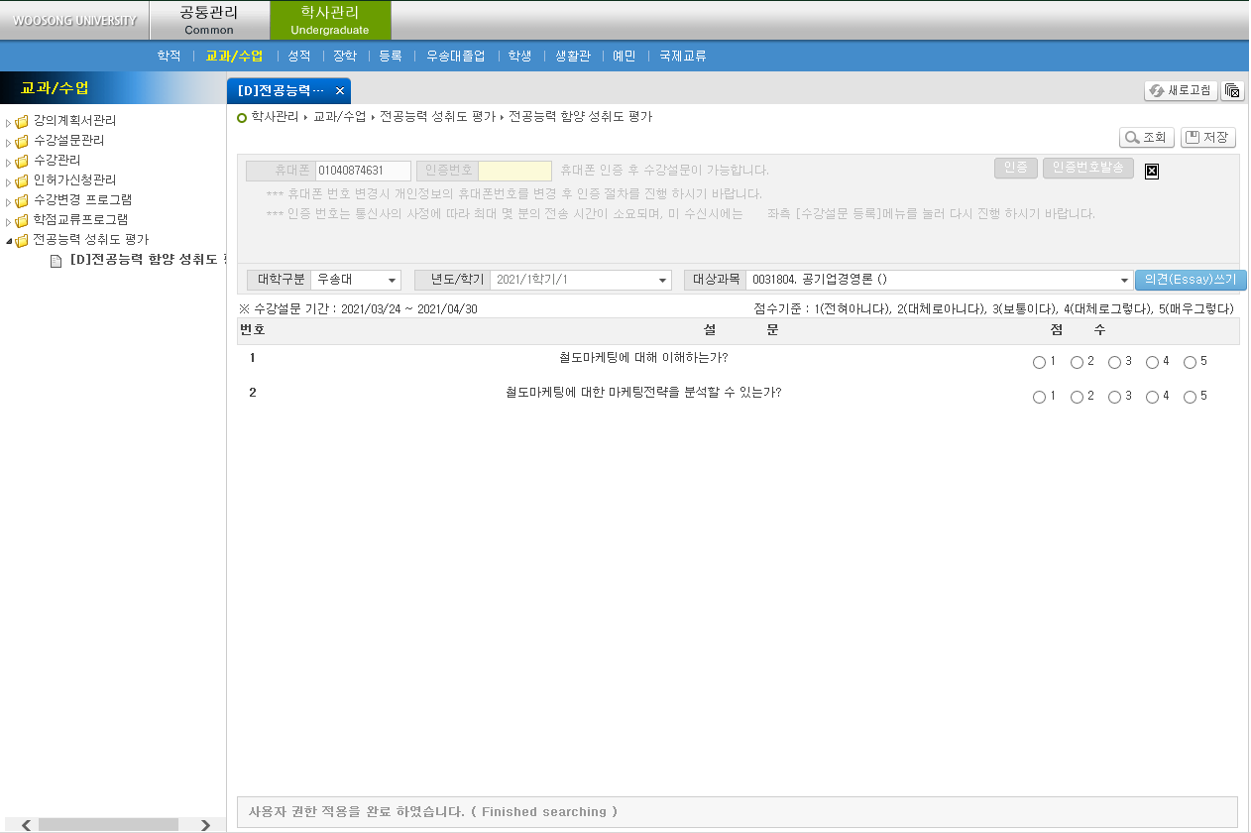
전공능력 함양 성취도 평가
전공능력 성취도 평가 매뉴얼
2
③
①
②
1. 선택한 교과목에 대한 전공능력 성취도 평가 실시
(1~5점 점수 기준을 확인하여 진행)
2. 실시 후 저장

